Slide 1
Flex
Le prix, c’est vous qui le dites.
Transport avec négociation directe du prix, au Sénégal.
Ce que voit le passager, ce que voit le conducteur.

Slide 2
Le principe
Il n’y a pas de tarif. Il y a une négociation.
1
2
3
Le passager propose
Les conducteurs répondent
Le passager choisit
Il indique son trajet et le montant qu’il veut payer, en FCFA.
Ils acceptent ce prix, le refusent, ou en proposent un autre.
Sur le prix, le délai d’arrivée, la note et le véhicule.
Aucune majoration aux heures de pointe. Le prix est celui qui a été accepté.

Slide 3
Côté passager
Six écrans, de la découverte à la course.

Slide 4
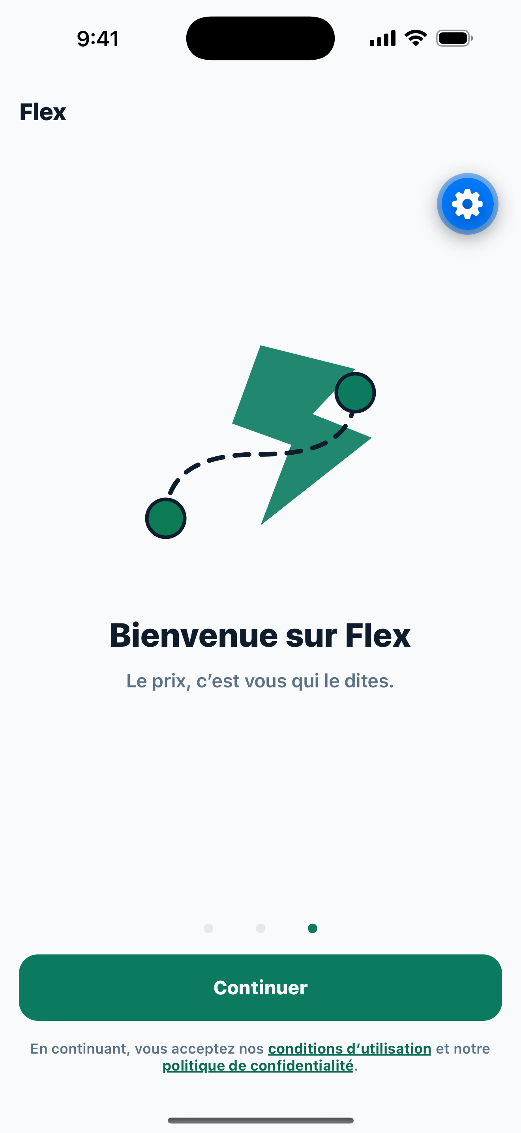
Le mini-tour
Trois cartes, au premier lancement seulement.
Il explique le produit avant de demander quoi que ce soit.
« Passer » mène à la dernière carte, jamais à la sortie : la ligne
légale y vit, et le consentement ne se saute pas.
Il ne réapparaît plus jamais ensuite.

Slide 5
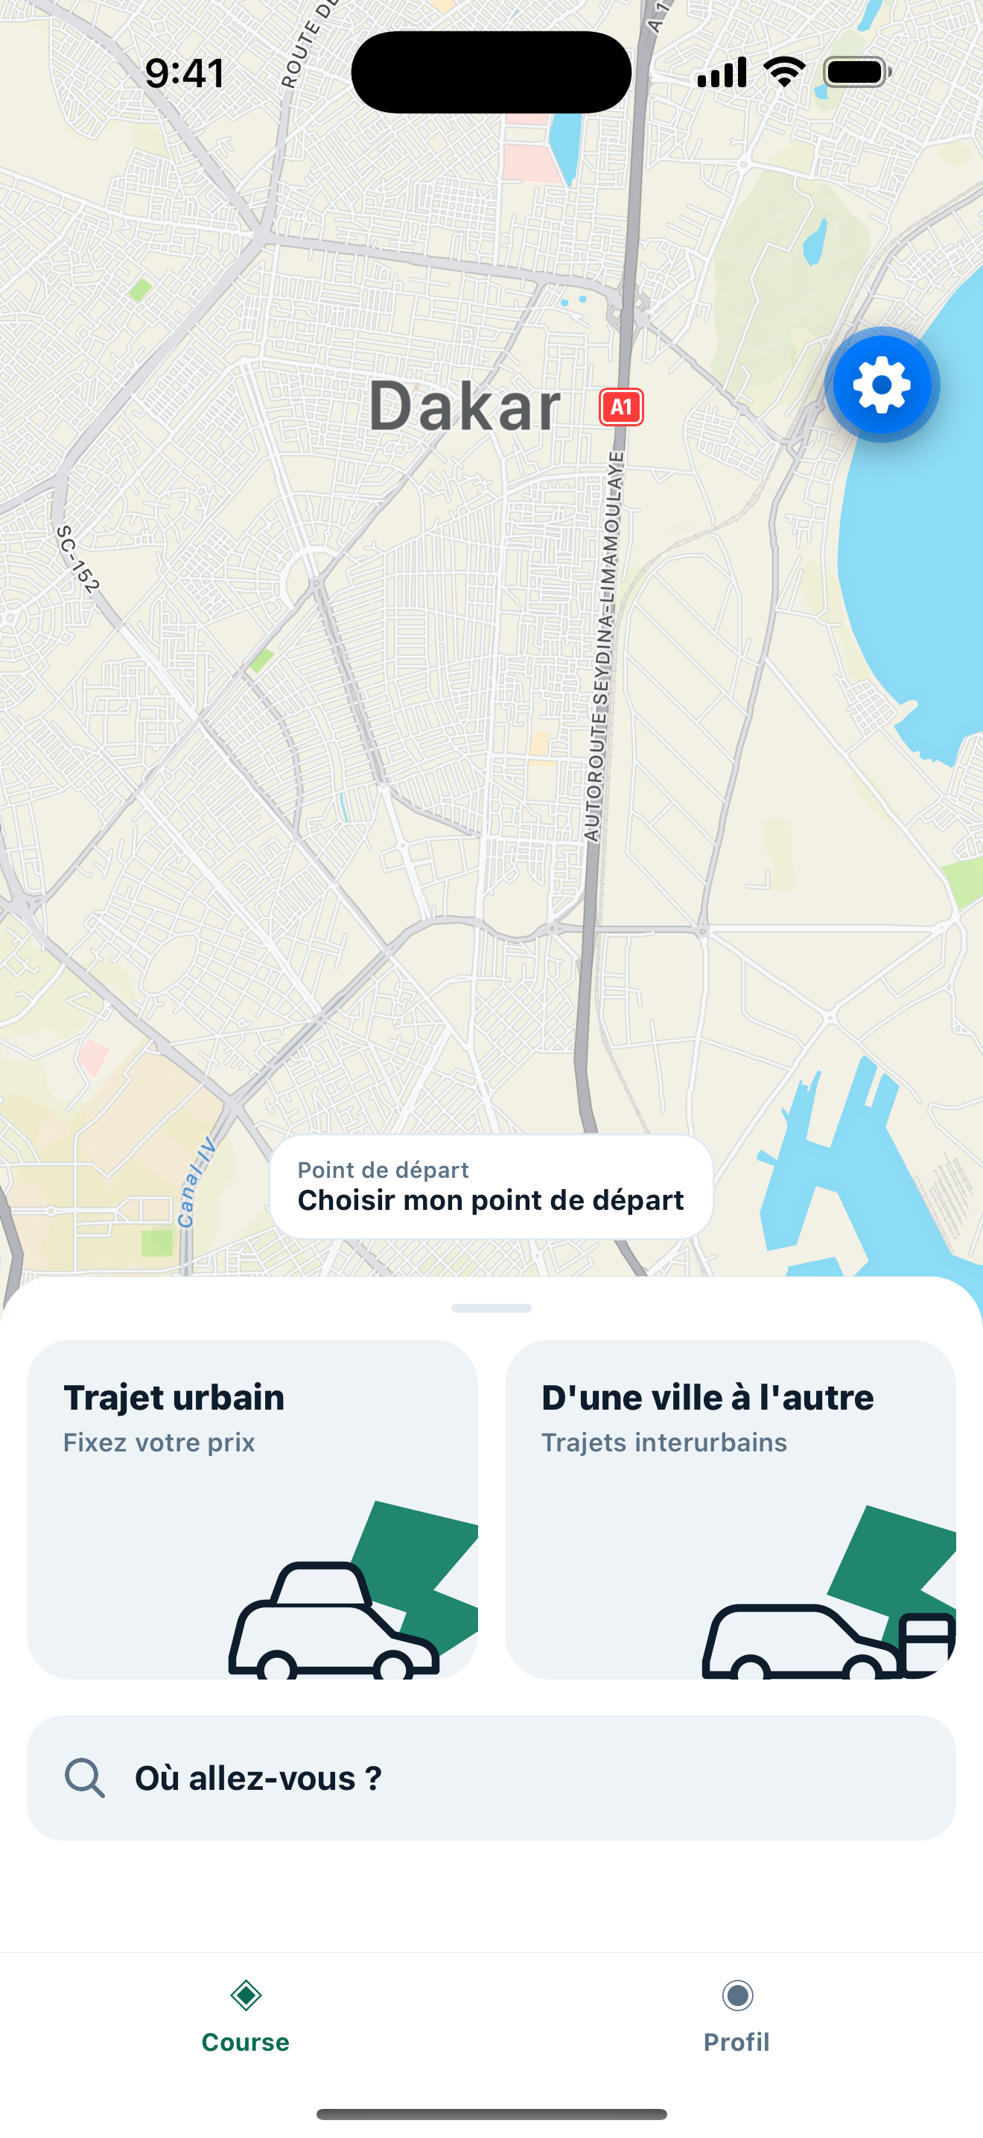
L’accueil
Consultable SANS compte.
On regarde d’abord, on s’inscrit quand on agit.
Deux services : trajet urbain à Dakar, et interurbain au départ
de Dakar.
La carte, le point de départ, la destination — tout se prépare
avant d’avoir donné un numéro.

Slide 6
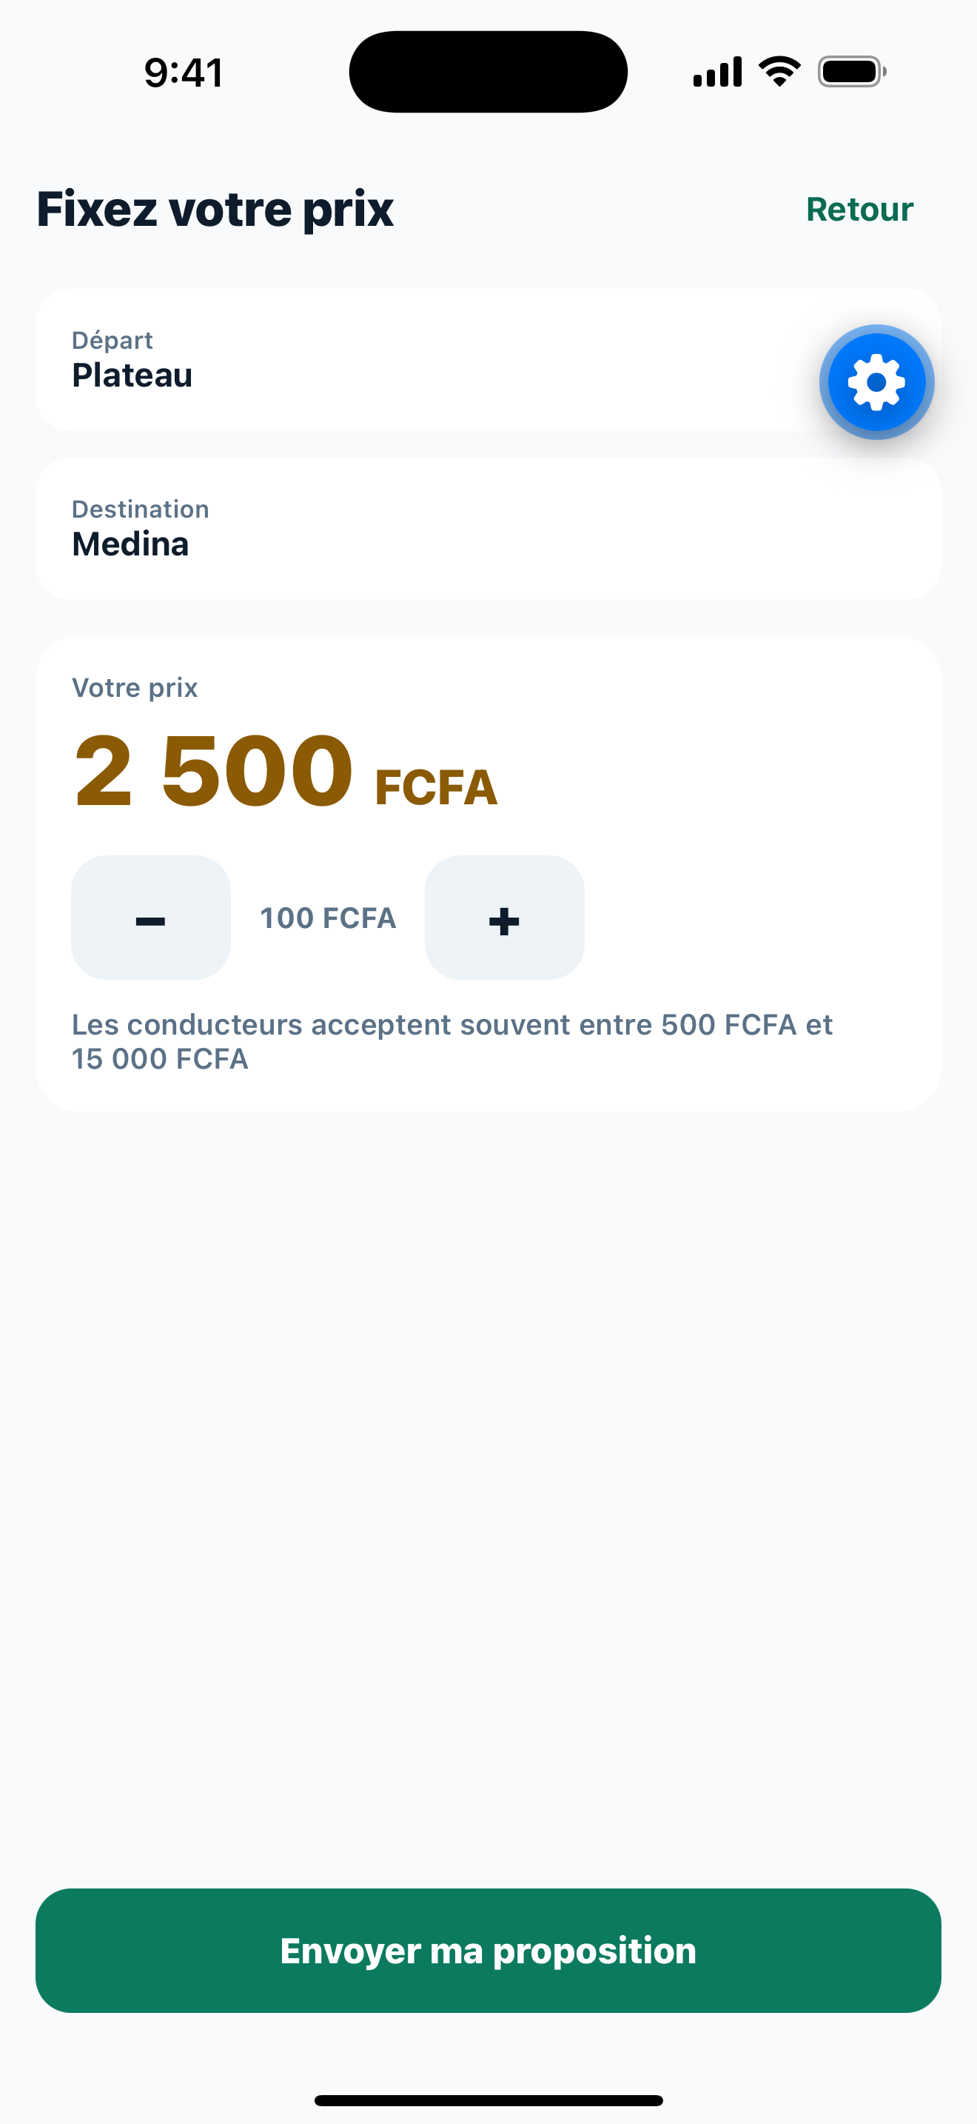
Fixez votre prix
C’est ici que le produit se joue.
Le montant est libre, à l’intérieur d’une fourchette affichée.
Les incréments sont de 100 FCFA, et le chiffre ne tressaute pas :
il est en chiffres tabulaires.
« Envoyer ma proposition » est le premier geste qui demande
un compte — et la connexion ramène ici, rempli.

Slide 7
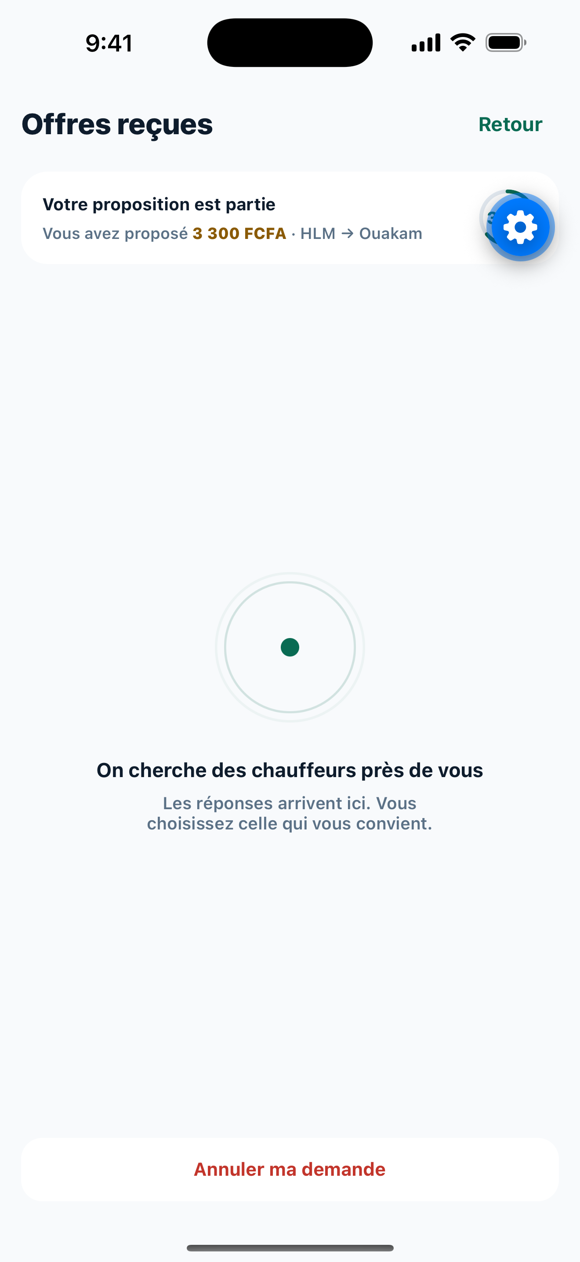
L’attente
L’état où l’écran passe le plus de temps.
Un radar, pas un écran blanc : on vient d’appuyer sur un bouton,
et il faut que quelque chose réponde.
Le minuteur circulaire donne la proportion de temps restant —
« encore 4 min » ne dit pas s’il en restait dix ou cinq.
« Annuler ma demande » reste accessible en bas.

Slide 8
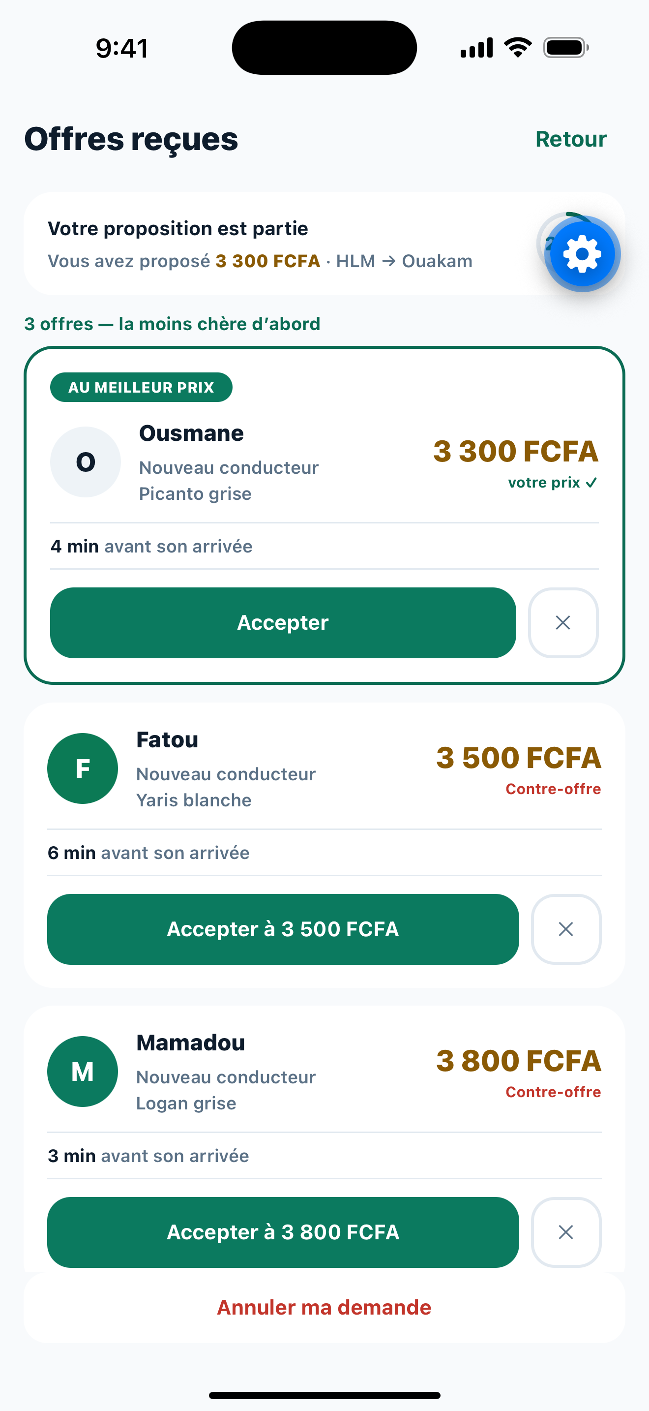
Les offres reçues
Triées par prix, la moins chère en haut.
« votre prix ✓ » quand le conducteur accepte le montant proposé.
« Contre-offre » en rouge quand il en demande un autre — c’est
la seule chose que l’œil doit attraper avant d’appuyer.
La moins chère porte un contour et le badge « AU MEILLEUR PRIX ».
Photo, prénom, note, nombre de courses, véhicule, délai d’arrivée.

Slide 9
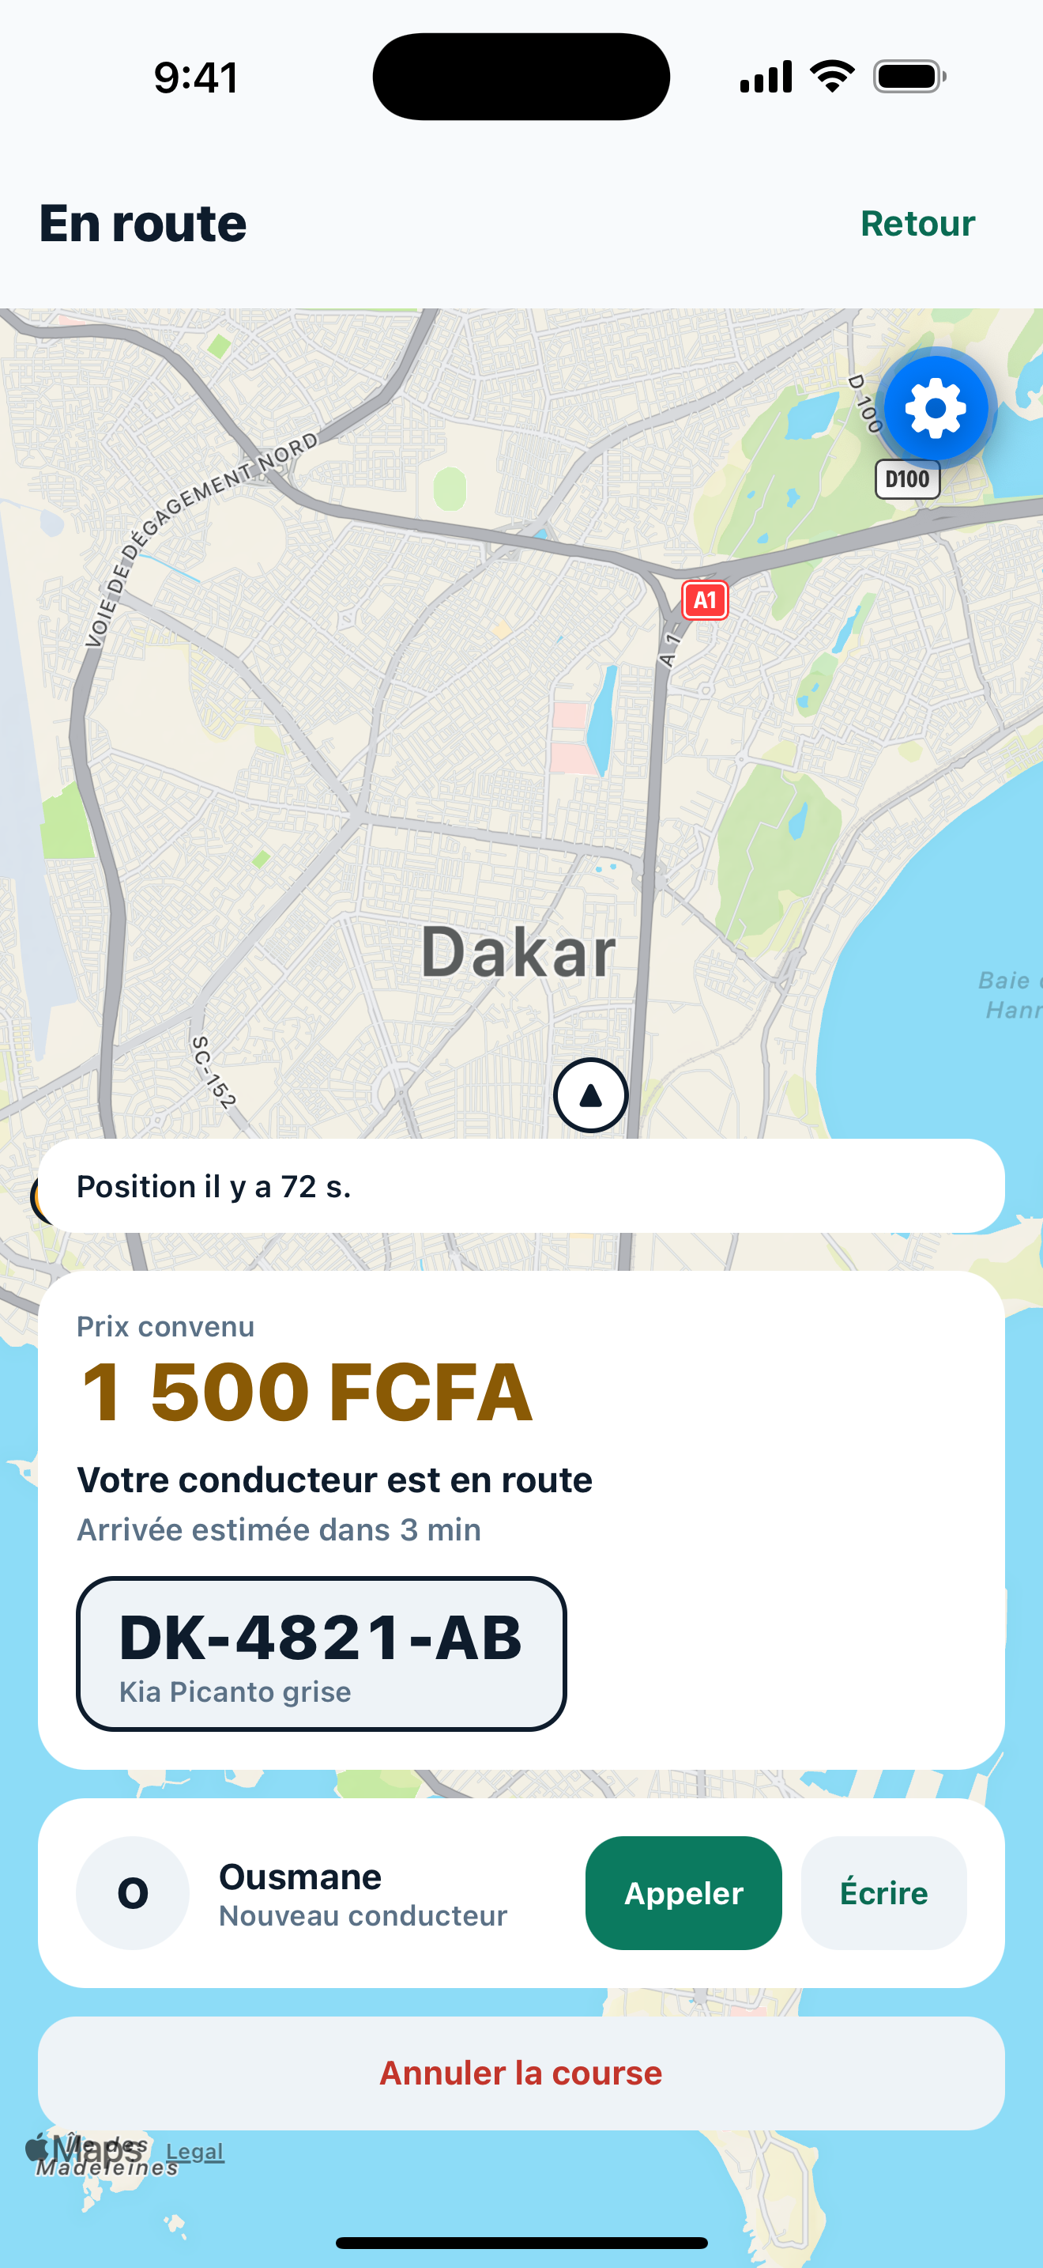
En route
La course acceptée.
Le prix convenu, l’arrivée estimée, la plaque en grand.
La position du conducteur n’est suivie QUE pendant le trajet, et
l’écran dit l’âge du dernier point plutôt que de mentir.
Appeler, écrire, ou annuler.

Slide 10
Côté conducteur
Un autre monde dans la même application.

Slide 11
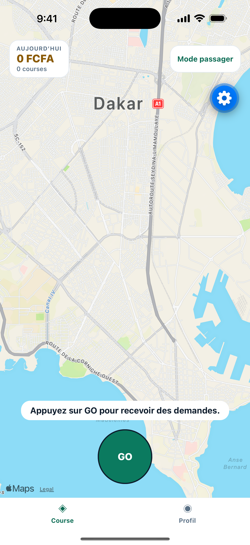
La maison du conducteur
Hors ligne. Rien n’arrive tant qu’on n’a pas appuyé.
Les gains du jour en haut à gauche, en ambre — l’ambre appartient
aux montants.
Un seul bouton, GO, à 96 points : il se trouve au volant.
On n’ouvre JAMAIS l’application en ligne. Un démarrage à froid
revient toujours au monde passager.
« Mode passager » ramène de l’autre côté à tout moment.

Slide 12
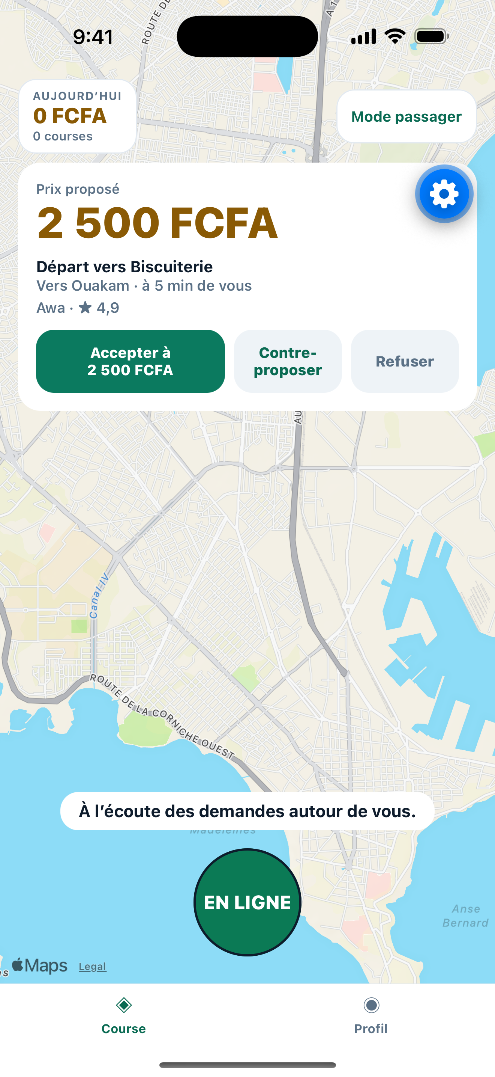
En ligne
Les demandes remontent en feuille sur la carte.
Le prix proposé en grand, la commune de départ, la direction,
et le délai pour aller chercher le passager.
Le prénom du passager et sa note — jamais son nom complet,
ni son numéro, ni sa position exacte.
Accepter à ce prix, contre-proposer, ou refuser.
Refuser écarte la demande : elle ne revient pas.

Slide 13
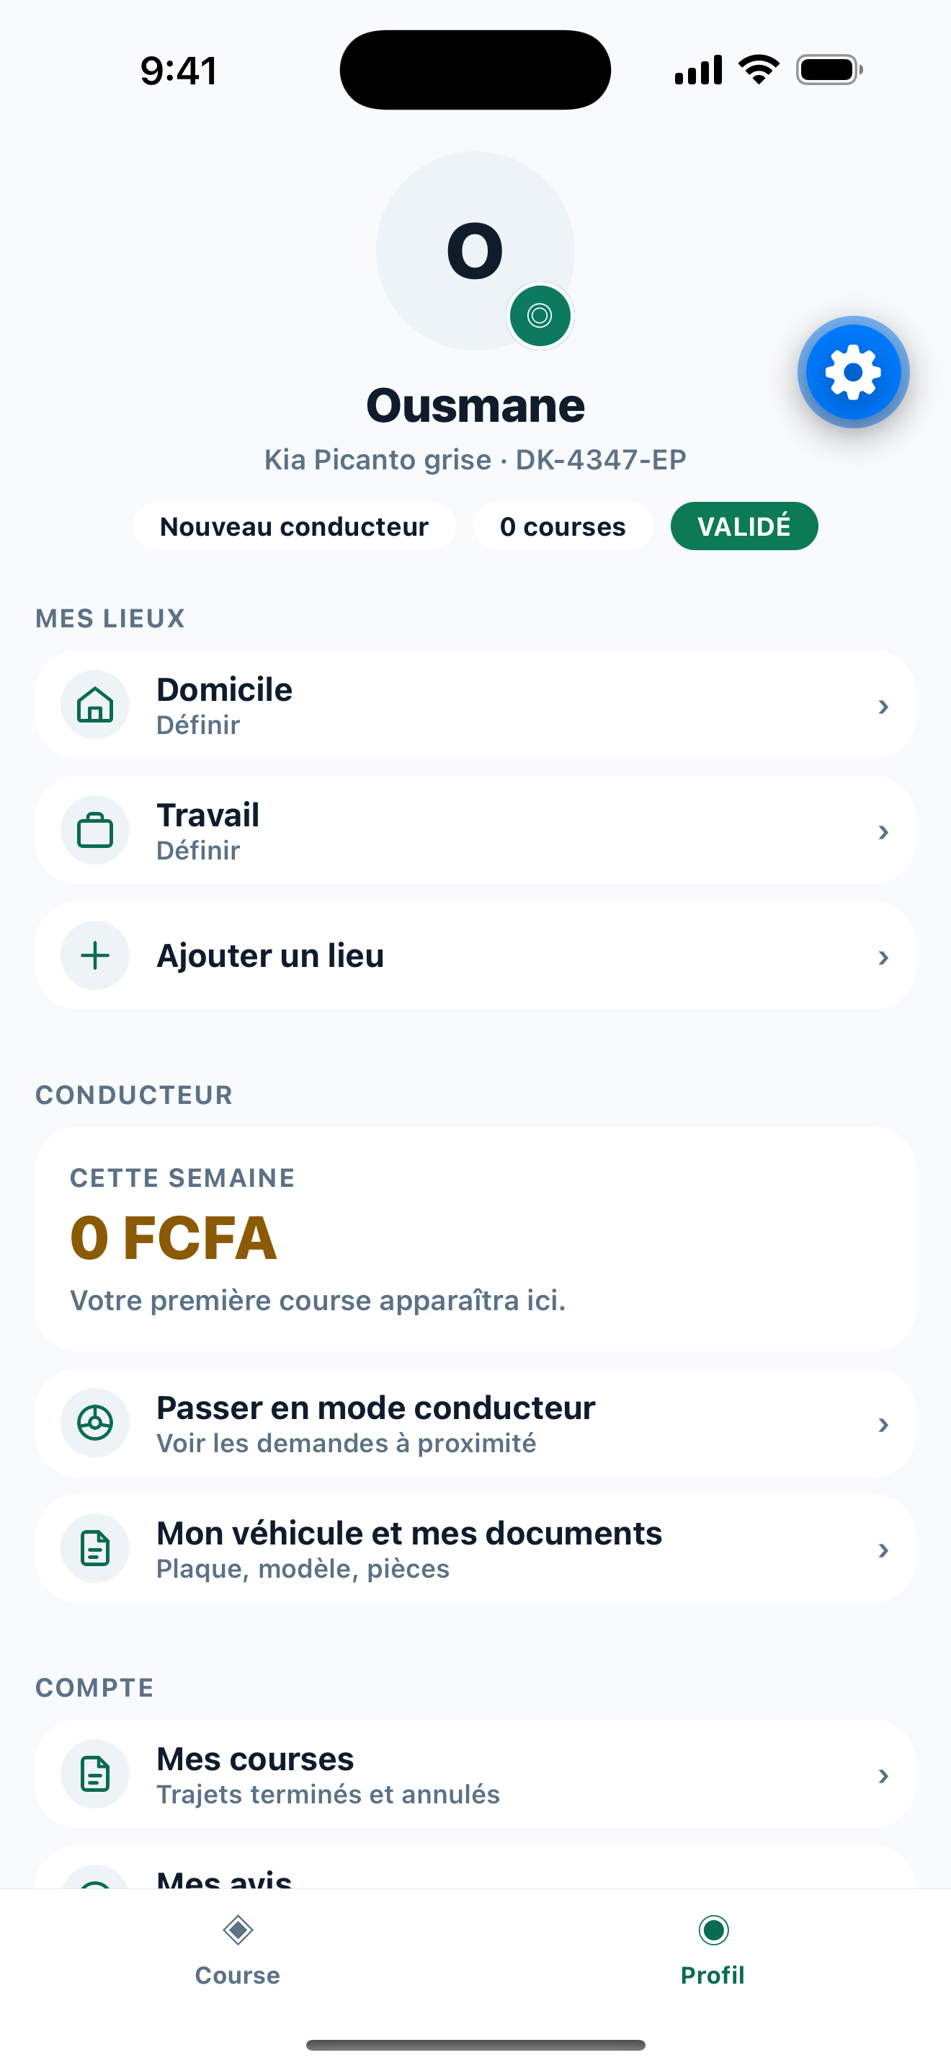
Le profil conducteur
Ce qui rapporte, et ce qu’il faut tenir à jour.
Les gains de la semaine, puis le cumul — un conducteur pense
en semaines.
Le véhicule et les documents, validés par un humain.
Les badges : note, courses au volant, dossier validé.
0 % de commission pendant six mois après le lancement.

Slide 14
Ce que chacun voit
La confidentialité n’est pas un réglage : elle est dans la base.
 | AVANT acceptation | APRÈS acceptation
Position du passager | Zone arrondie, nom de commune | Point de départ exact
Nom du passager | Prénom seul | Prénom seul
Numéro de téléphone | Jamais | Servi à la contrepartie
Position du conducteur | Personne ne le suit | Suivi pendant le trajet seulement
Véhicule | Modèle et couleur | Modèle, couleur et plaque
Ces règles sont écrites en policies PostgreSQL et vérifiées par des tests automatisés
à chaque modification du code — pas par une relecture.

Slide 15
Où en est l’application
Prête
Chez Apple
Avant le lancement
· 24 écrans
· Build 6 envoyé
· Twilio : ouvrir le +221
· 50 migrations
· Fiche complète, FR et EN
· CGU par un juriste
· 352 assertions de base
· Deux comptes de revue
· NINEA et RCCM
· 69 tests unitaires
· Captures à faire
· Paiement Wave, après
Au lancement : course en cash, 0 % de commission pendant six mois.
Captures prises sur simulateur — le bouton rond bleu est l’outil de développement d’Expo, il ne fait pas partie de l’application.

